Slide 1

المحاضرة العاشرة
الموضوع السابع
استخدام المدخل البيئي للتدريس للمعاقين
جامعة الملك فيصل
عمادة التعلم الإلكتروني والتعليم عن بعد
1

Slide 2
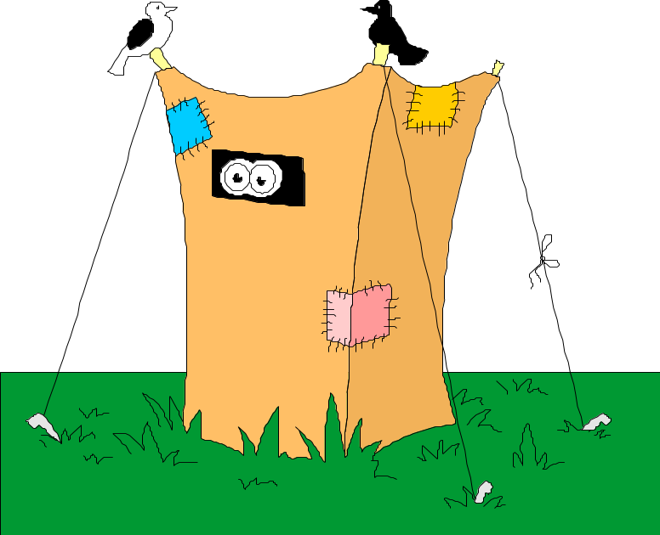
استخدام المدخل البيئي للتدريس للمعاقين

Slide 3
ما المقصود بالبيئة المحلية ؟
هي ذلك المكان الذي يعيش فيه المتعلم بما يحتويه من نبات وحيوان وغيرها من المظاهر الطبيعية والبشرية.
علاقة البيئة المحلية بالتدريس للمعاقين
لابد من تدريب المعاق على الاندماج في المجتمع من حوله لاكتساب المهارات الاجتماعية والحياتية والمهنية لمساعدته على التكيف.
البيئة مليئة بالخبرات المباشرة والمثيرات التي تتيح العديد من الفرص للتعليم والتعلم.
تنوع البيئات (زراعية ، صحراوية، صناعية، بحرية، مدن ..الخ، يفتح عيون المعاقين على خبرات حياتية متنوعة.

Slide 4
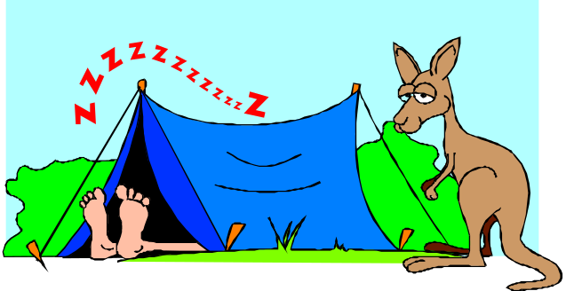
البيئة المحلية والتدريس للمعاقين
البيئة المحلية كتاب مفتوح متنوع الخبرات، لابد أن تنفتح عليه المدرسة من خلال تخطيط وتنفيذ دروس مرتبطة بالبيئة المحلية بتنظيم رحلات وزيارات إلى العديد من المواقع كالمصانع والمزارع والمتاحف والأسواق والمواقع التاريخية وغيرها.

Slide 5
فوائد استخدام البيئة المحلية كمدخل للتدريس للمعاقين
جعل الدراسة أكثر إثارة وتشويق.
خروج المتعلم من جو المدرسة الرتيب.
اكتساب المتعلم للمعلومات من مصادرها الأصلية.
إطلاع الطلاب على المشكلات البيئية عن قرب.
تكوين اتجاهات إيجابية لدى المعاقين نحو ممارسة العمل اليدوي.
التدريب على مواجهة المواقف الحياتية.
تبصير العاديين بطبيعة المعاقين لتقبلهم من خلال رؤيتهم أثناء زيارتهم الميدانية للمواقع المختلفة.
تقريب المفاهيم المجردة إلى ذهن المعاق من خلال الخبرات اللمسية.
التدريب على مهارات التعاون والقيادة والتواصل.

Slide 6
أقرأ... وناقش ما علاقة ما تقرأه بالمدخل البيئي
يقول كونفوشيوس:
”قل لي وسوف أنسى.. أرني ولعلي أتذكر ..أشركني وسوف أفهم”
ويقول روسو:
”أرجلنا وأيدينا وأعيننا هم أساتذة الحكمة الأولون، وحيث تكون الحواس هاديا للطفل في بداية حياته يصبح العالم خير كتاب ”

Slide 7
خطوات استخدام المدخل البيئي
الخروج للبيئة لا بد أن يكون خروجا مخططا بمعرفة المعلم.
لابد من إيجاد علاقة بين موضوعات المنهج وبين مكونات البيئة المحلية.
يمكننا الاستفادة من المصادر البشرية على هيئة ندوات تعقد داخل المدرسة مع رجل شرطة أو مطافي أو طبيب أو رجل دين.
يعتمد المدخل البيئي على الخطوات التالية:
1- اختيار مكان مرتبط بموضوعات المقرر.
2- اختيار مكان لا يشكل خطورة على الطلاب المعاقين.

Slide 8
خطوات استخدام المدخل البيئي
3- تحديد مكان يسهل الانتقال إليه.
4- على المعلم بزيارة المكان قبل توجه الطلاب إليه.
5- قراءة المعلم حول تاريخ وأهمية ومكونات المكان.
6- إنهاء الإجراءات الإدارية الخاصة بالزيارة مثل : موافقة أولياء الأمور وإخطار ومخاطبة الجهة المزمع زيارتها لأخذ موافقتها.
7- تحديد وسيلة الانتقال المناسبة.
8- تهيئة أذهان الطلاب حول طبيعة مكان الزيارة.

Slide 9
خطوات استخدام المدخل البيئي
8- قيام المعلم بتوزيع مجموعات العمل على الطلاب المعاقين مثل: (مجموعة استيفاء أوراق العمل – مجموعة التصوير الضوئي – مجموعة جمع العينات والمطبوعات – مجموعة الرسم – مجموعة للتنظيم ..)
9- تخطيط وتصميم الدرس في خطة التحضير كما لو كان سيقوم بتدريسه داخل حجرة الدراسة.
10- تجهيز أوراق العمل، والمواد والوسائل التعليمية.

Slide 10
نموذج لورقة عمل
اسم الطالب:
الصف الدراسي:
مكان الزيارة (متحف الأحساء الوطني)
الحي الذي يقع فيه المتحف: ..............
تاريخ إنشاء المتحف: ....................
أقسام المتحف: ..............................
أهم محتويات المتحف: ...................

Slide 11
نموذج لتخطيط درس باستخدام المدخل البيئي
عنوان الدرس (.................)
صياغة أهداف الدرس بحيث ترتبط بالأنشطة التى سيقوم بها الطلاب المعاقين مثل:
أن يجمع الطلاب عينات ونماذج.
أن يلتقط الطلاب بعض الصور الضوئية لمكان الزيارة.
أن يرسم الطلاب موقع الزيارة.
أن يتتبع الطلاب خط سير الرحلة على الخريطة.

Slide 12
نموذج لتخطيط درس باستخدام المدخل البيئي
الوسائل والمواد التعليمية
أوراق عمل تتضمن خريطة لخط سير الرحلة.
صور لمكان الزيارة.
فيلم تعليمى لمكان الزيارة.
إجراءات وأنشطة التدريس
التهيئة.- يقوم المعلم بعرض المعلومات المدعمة بالصور والأفلام عن مكان الزيارة لتهيئة الطلاب قبل التوجه للرحلة.
قيام المعلم بتوزيع الأدوار على مجموعات العمل، وتحديد دور كل مجموعة وإلقاء التعليمات الخاصة بسلامتهم أثناء الرحلة.

Slide 13
نموذج لتخطيط درس باستخدام المدخل البيئي
- قيام المعلم بتوزيع أوراق العمل على الطلاب ويحدد لهم المطلوب منهم.
- قيام المعلم بتوزيع ورقة العمل الخاصة بخط سير الرحلة (نقطة البداية إلى نقطة النهاية)
- قيام المعلم أو المرشد بعملية الشرح للتلاميذ لتعريفهم بمحتويات مكان الزيارة، مع قيام الطلاب بتنفيذ التكليفات المطلوبة منهم (التصوير الضوئى، الرسم، جمع العينات والمطبوعات، كتابة-أوراق العمل .....)
-

Slide 14
نموذج لتخطيط درس باستخدام المدخل البيئي
قيام المعلم بمناقشة الطلاب أثناء رحلة العودة فيما شاهدوه.
- قيام المعلم بالإشراف على تنفيذ التكليفات التي تم توزيعها على مجموعات العمل المختلفة.
التقويم:
استخدام أوراق العمل وتصويبها.
قيام مجموعة جمع العينات والنماذج بشرح ما جمعوه أمام زملائهم.
قيام مجموعة التصوير بعرض الصور وشرح محتوياتها.
قيام مجموعة الرسم بعرض رسومهم.
قيام مجموعة عمل مجلة الحائط بعرض مجلة الحائط التي توضح وقائع الزيارة.

Slide 15

اختر مكان من البيئة المحلية وصمم درس في ضوء المدخل البيئي

Slide 16

بحمد الله

